Slide 1


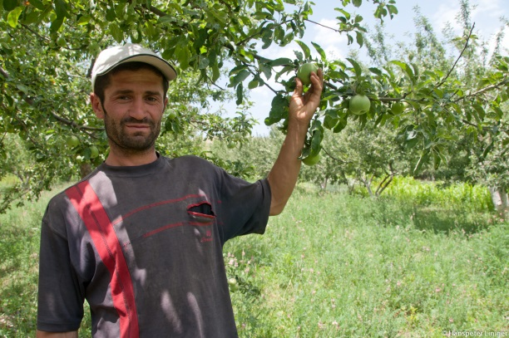
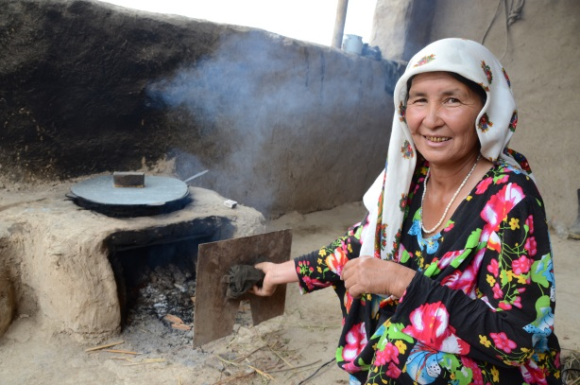
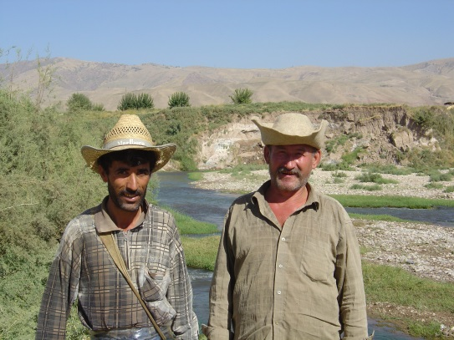
Panorama Mundial de Enfoques y Tecnologías para la Conservación
Gestión del conocimiento
y toma de decisiones para el manejo sostenible de tierras (MST)
WOCAT Secretaría, Nicole Harari
Centro para el Desarrollo y el Medio Ambiente (CDE), Universidad de Berna, Suiza
Notes:
Dear Ladies and Gentlemen. I would like to welcome you here on behalf of the World Overview of Conservation Approaches and Technologies Secretariat and the Centre for Development and Environment of the University of Bern in Switzerland. In the next one hour and a half I will present to you the World Overview of Conservation Approaches and Technologies Network and how we are trying to support KM and DS for SLM. WOCAT is hosted by CDE. Some of you may have heard of the Centre for Development and Environment (CDE) already as since quite some years we have an office in Vientiane. CDE amongst others is supporting the government of Lao to implement the Lao Decide Info project.
My name is Nicole Harari. I am working as a research scientist and project coordinator at the WOCAT Secretariat.

Slide 2
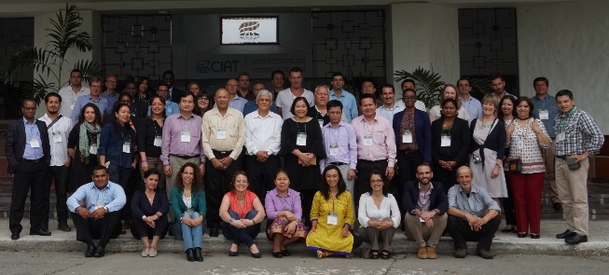

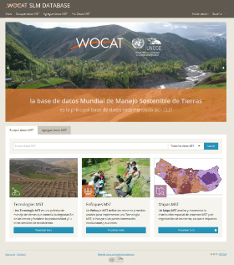




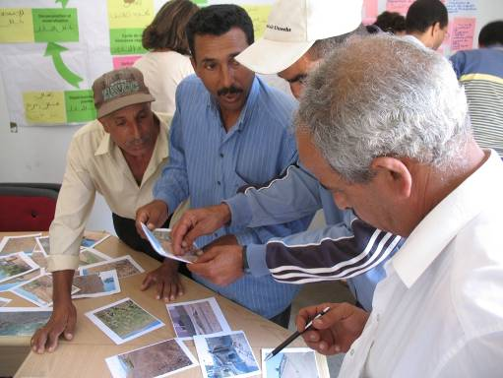
Misión de WOCAT
Apoyar en la innovación y toma de decisiones en MST mediante:
red MST mundial
herramientas y metodologías estandarizadas con socios
base de datos MST global (aceso libre)
capacitación a nivel local, regional y nacional

Slide 3
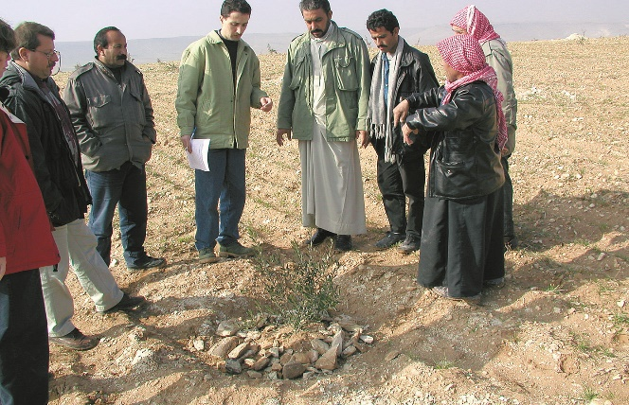
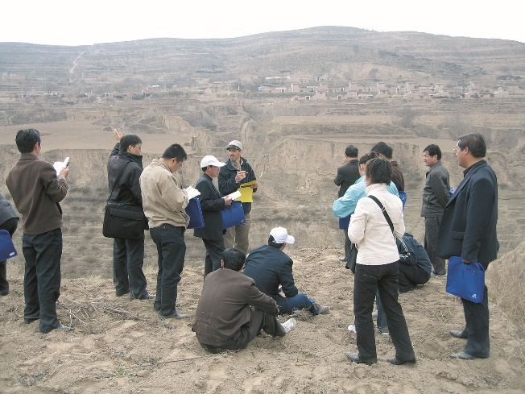
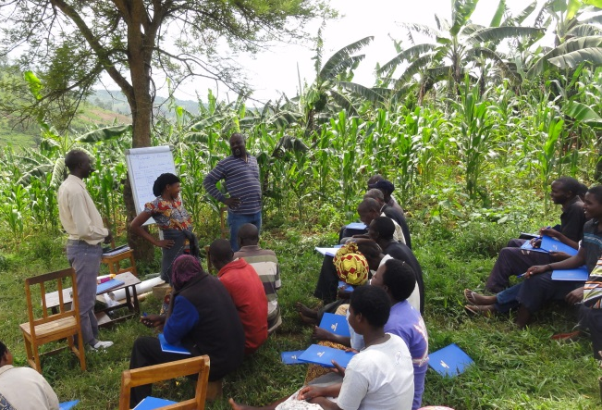
Grupos destinatarios principales
Especialistas de MST a escala local/campo, incl. técnicos, agentes de extensión agraria
Especialistas de MST a escala nacional y subnacional, incl. planificadores, gestores de proyectos, tomadores de decisiones, investigadores
Especialistas de MST a escala regional y global, incl. gestores de proyectos internacionales, donantes de fondos
Ultimos destinatorios y beneficiarios:
usarios de las tierras y público aprovechando servicios ambientales asegurados

Slide 4
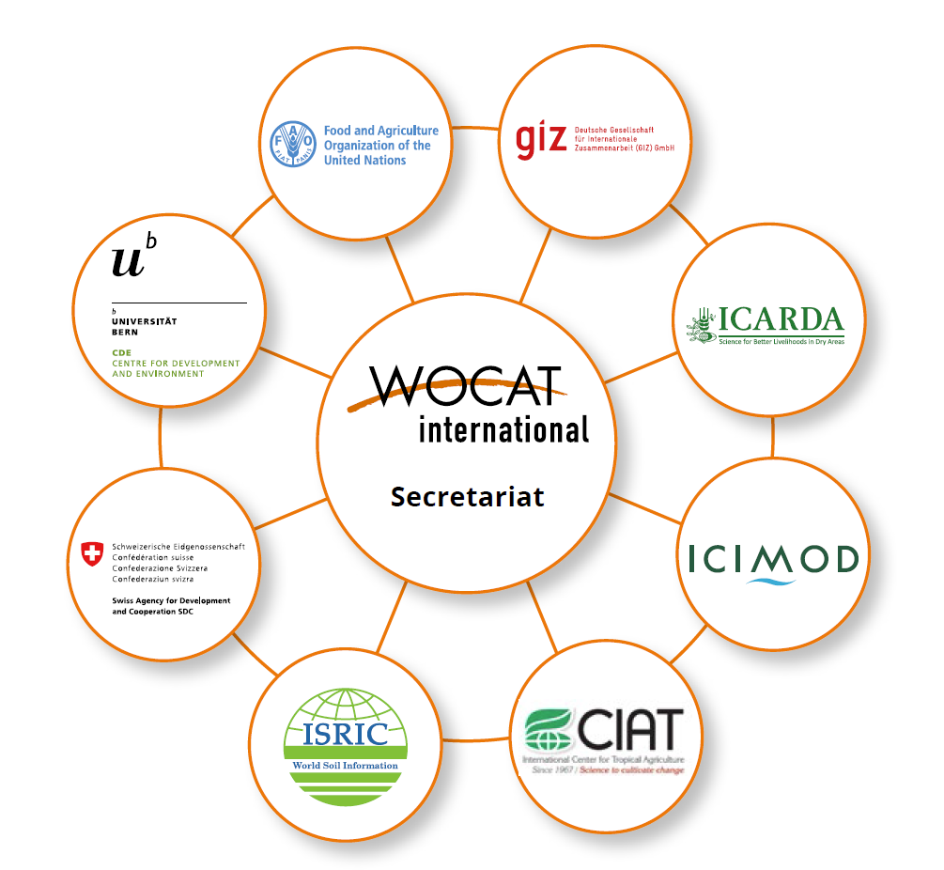
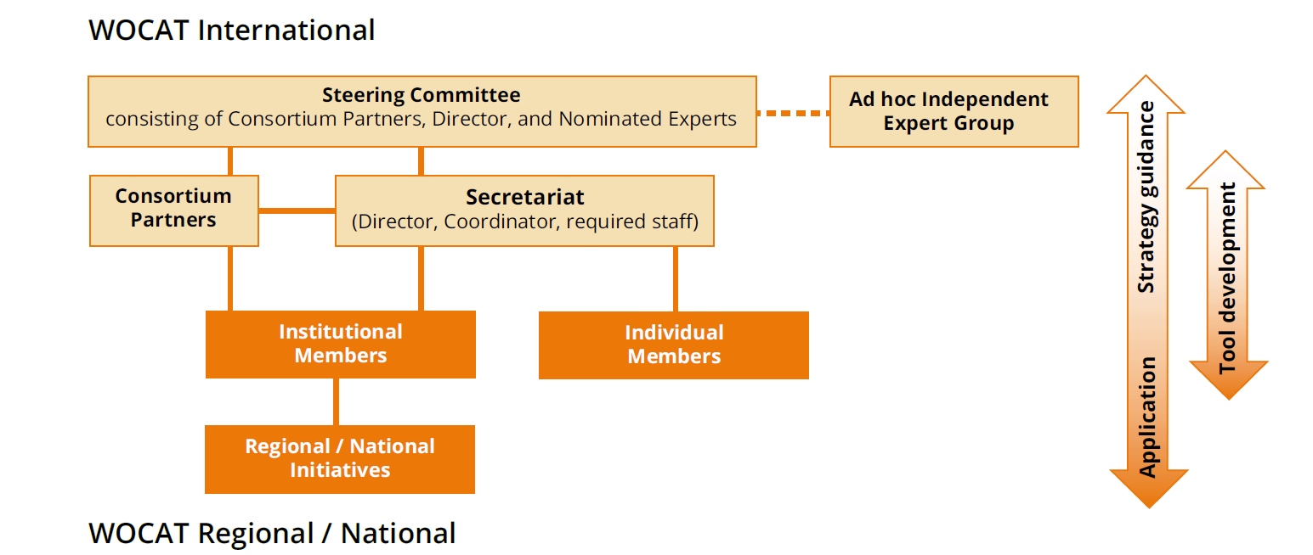
Red WOCAT
formado en1992, reorganisado en 2014
Notes:
Initiated in 1992 as a loose network of soil and water conservation specialists after the Rio conference.
CDE, ISRIC, FAO in the management
new set-up since 2014: WOCAT International, consisting of the following 9 consortium partners.
SDC: financed WOCAT since more than 20 years.
CDE: Founding member, hosting the WOCAT Secretariat
FAO: Land and Water Resources Division
GIZ: German Cooperation, very active in WOCAT
CIAT: Int. Centre for Tropical Agriculture
ISRIC: World Soil information at Wageningen University in the Netherlands
ICARDA: working in the dry areas, Jordan office
ICIMOD: in Nepal. Hosting the NEPCAT initiative.
University of Kwazulu Natal in South Africa. South Africa is a very active WOCAT member and is supporting various African countries in using WOCAT tools and methods.
with 9 consortium partners
WOCAT goes new

Slide 5
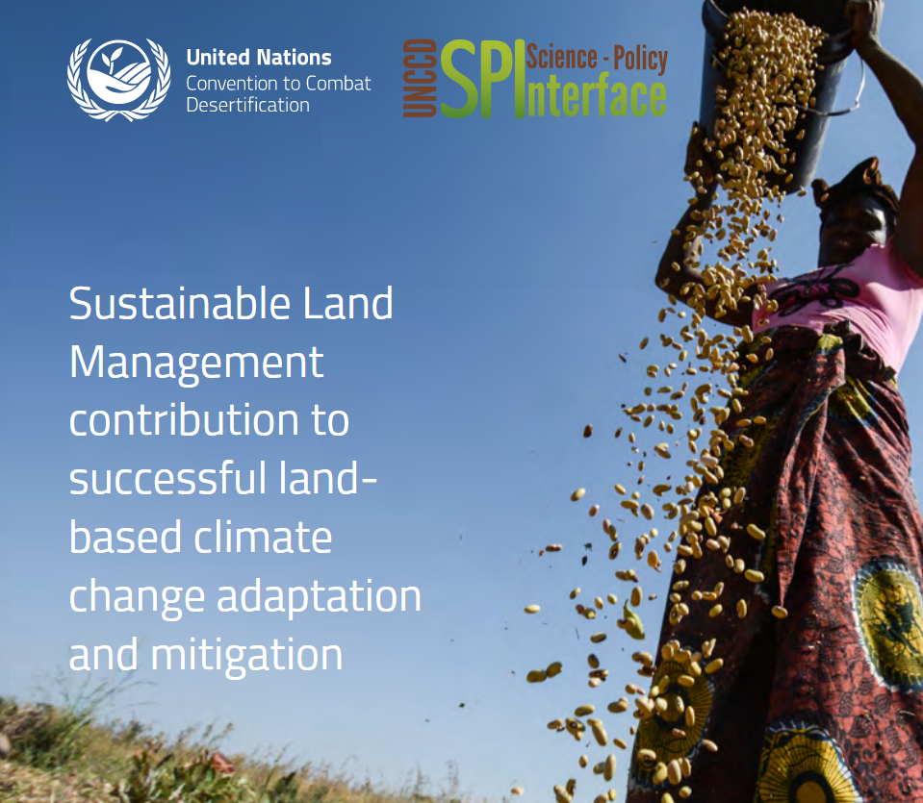
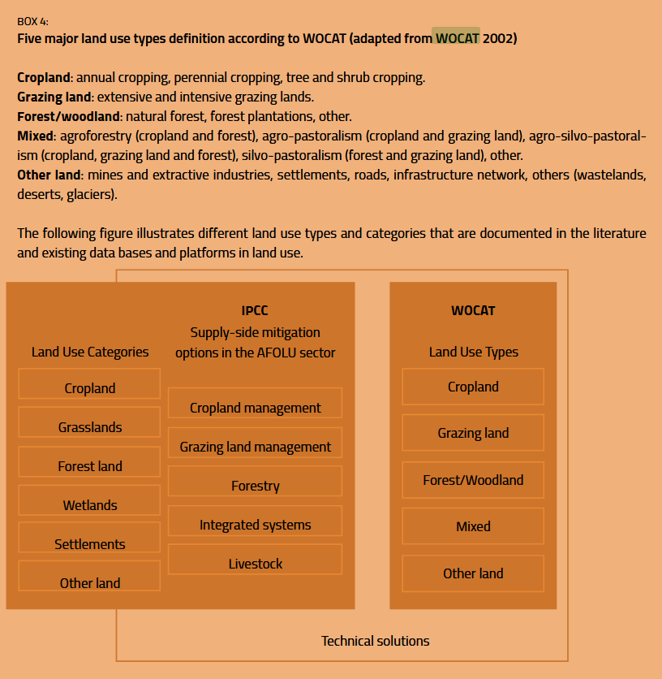
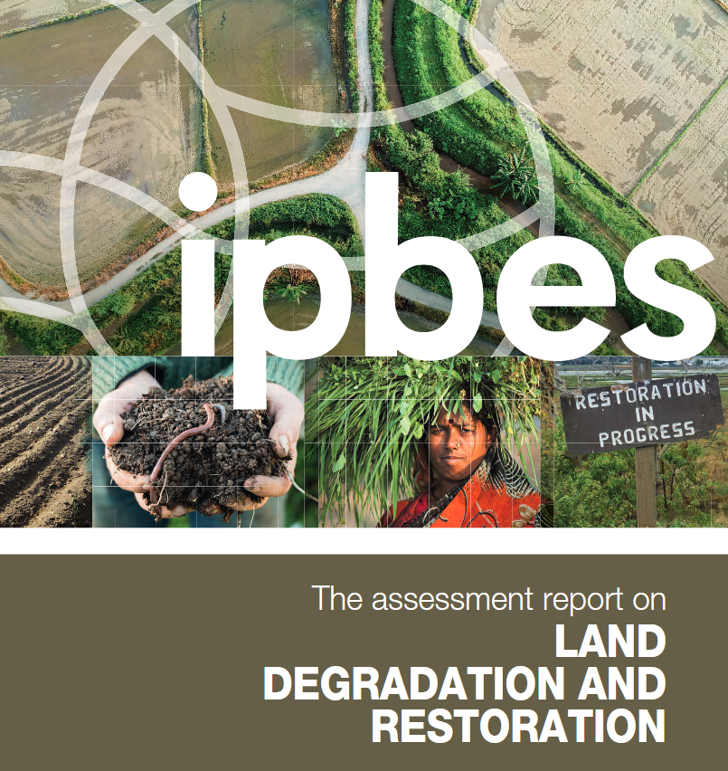
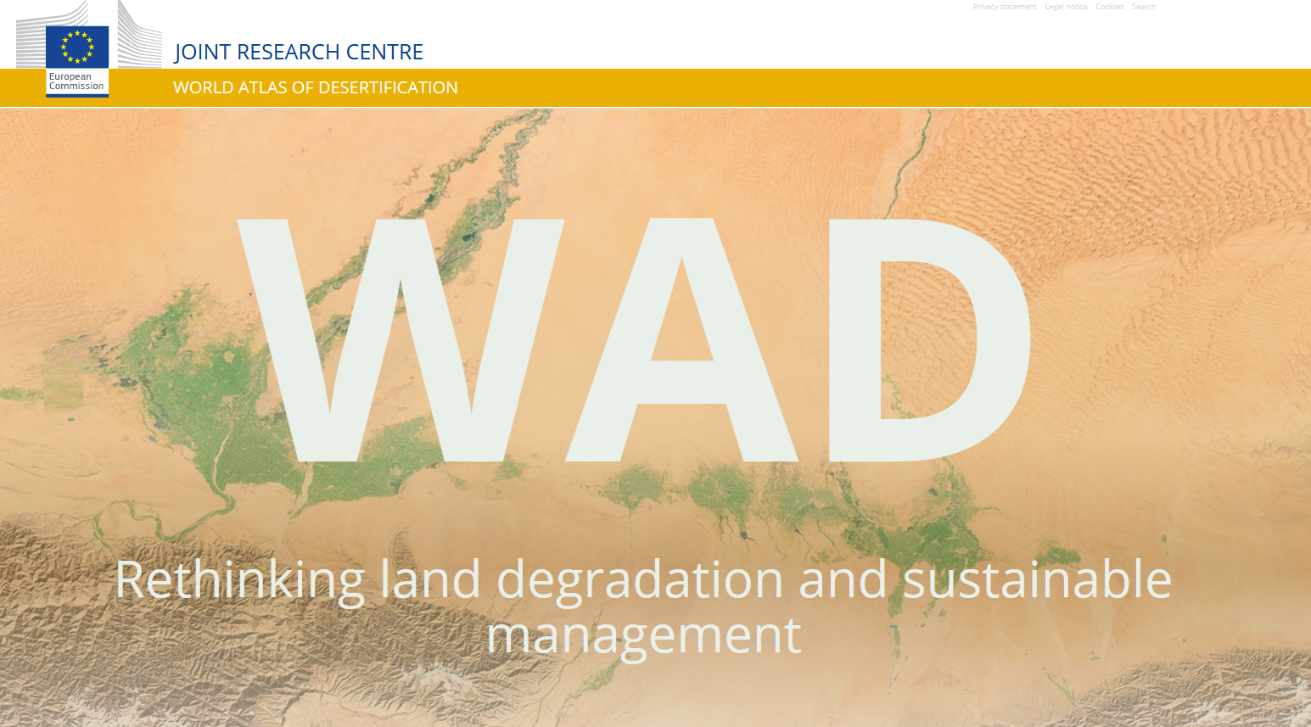
Posición global de WOCAT
WOCAT fue esencial para alejarse del enfoque de degradación hacia MST, definiendo MST y sus medidas, ahora utilizadas globalmente y referenciadas a

Slide 6
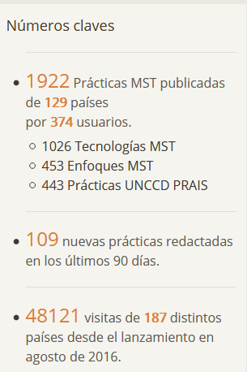
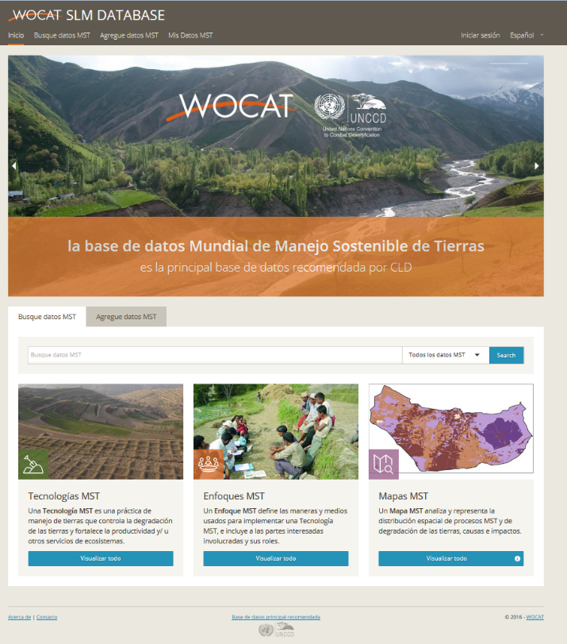
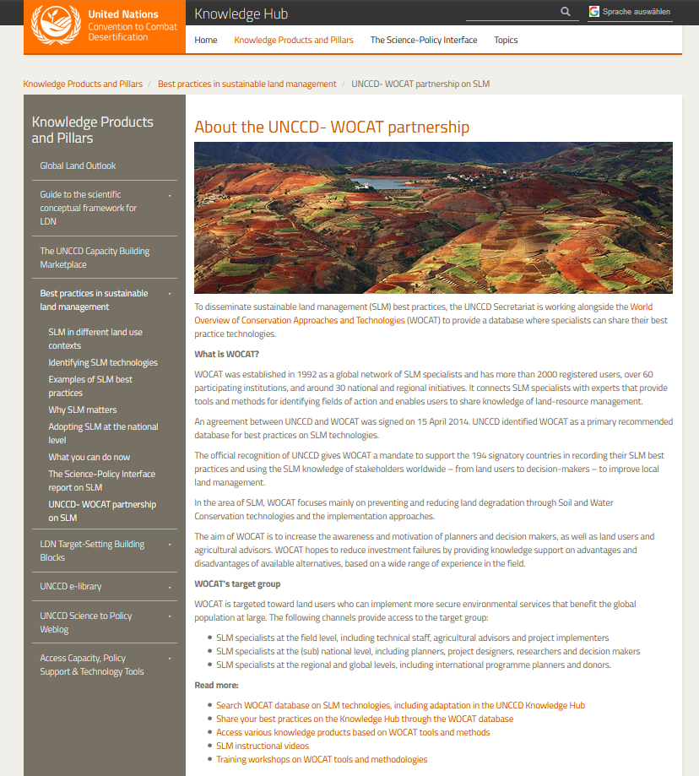
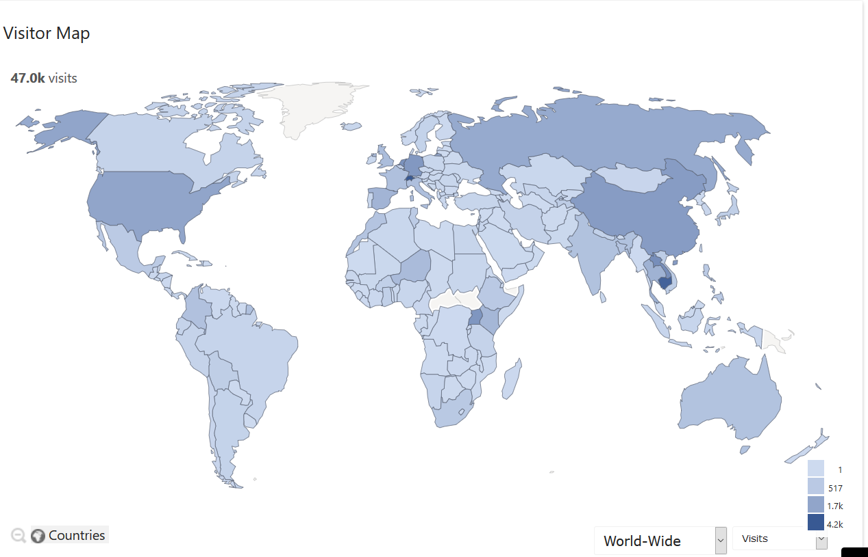
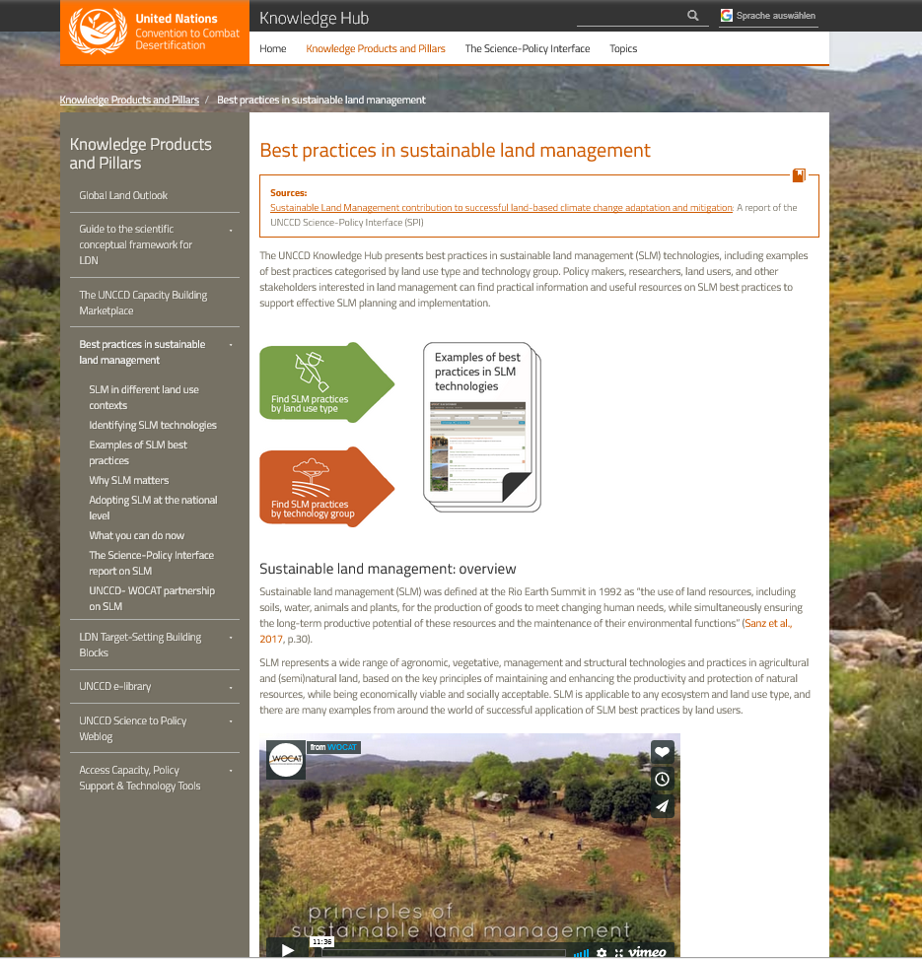
Reporte de buenas prácticas de la Convención de las Naciones Unidas de Lucha contra la Desertificación (CNULD)
Abril 2014, Reconocimiento CNULD:
‘Principal base de datos recomendada para el reporte de buenas prácticas de MST’
Apoyar a los196 miembros en el reporte de buenas prácticas de MST
Notes:
Standardized and harmonized knowledge system is getting increased recognition by many partners and agencies. This culminated last year by the recognition of UNCCD as the recommended database for best SLM practices.
Recognition: many partners know and use WOCATand recently we are getting official recognition: one of the milestones was last year with the visit of Monique Barbut, Executive General UNCCD
Primary recommended db….

Slide 7
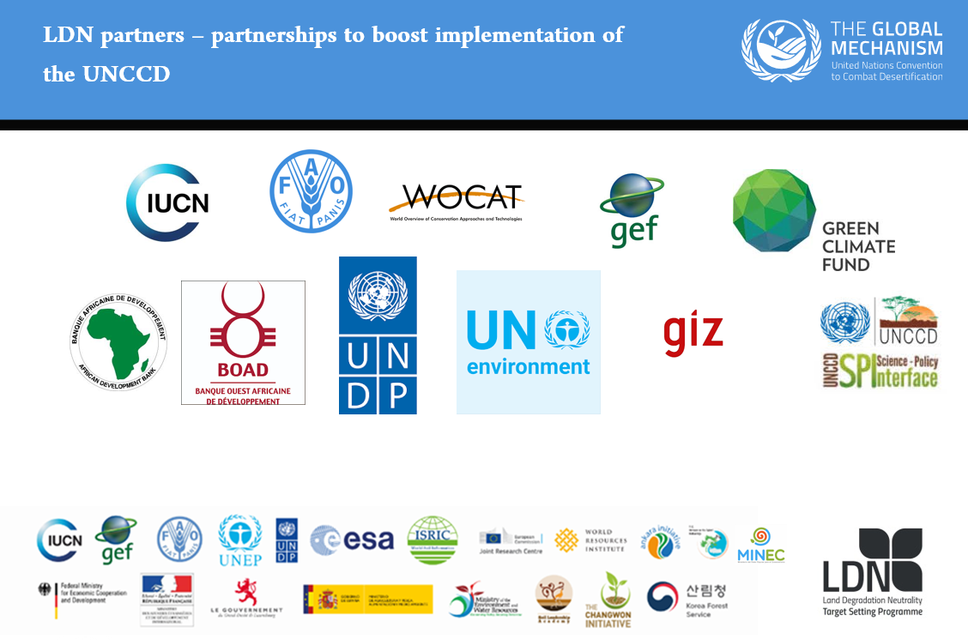
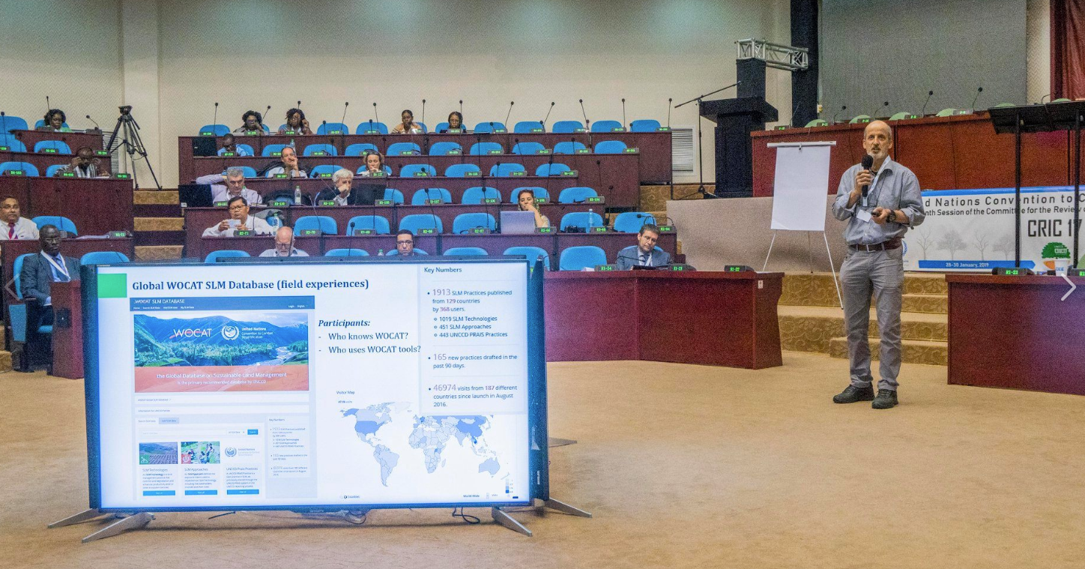
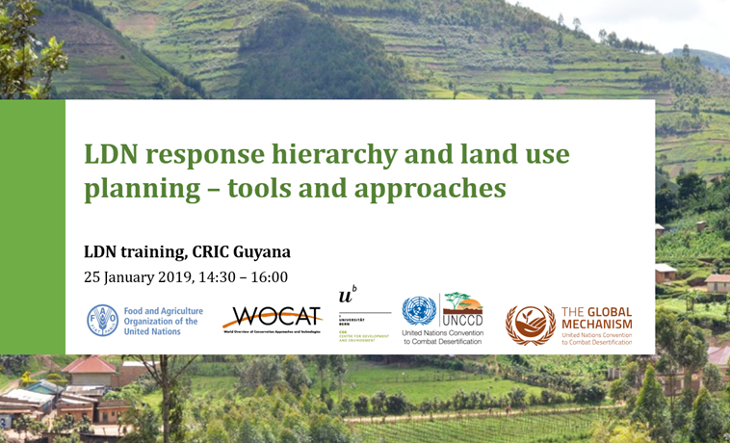
Degradación neutra del suelo (SDG 15.3)
colaboración y soporte con UNCCD y países
utilización de herramientas y metodologías FAO-WOCAT para LDN
capacitaciones
enlace entre ciencia y implementación

Slide 8
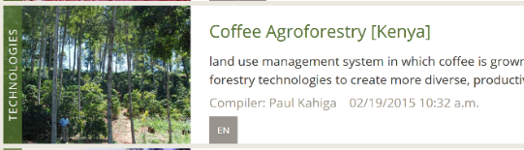
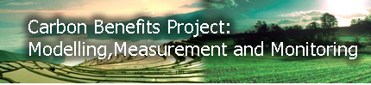
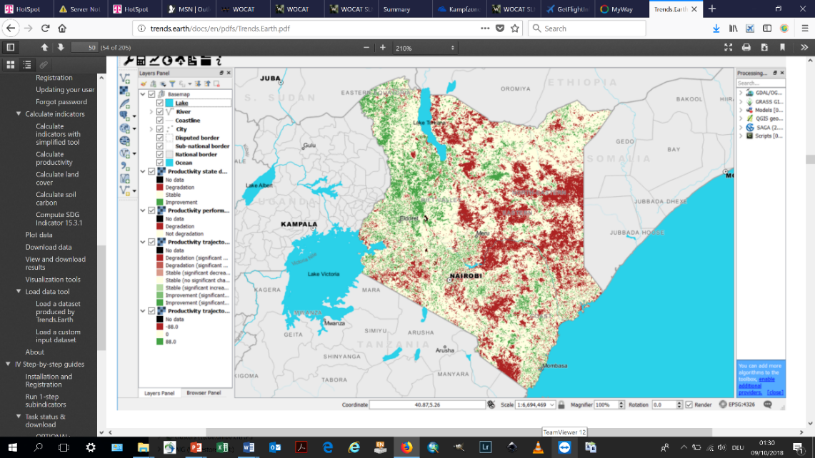
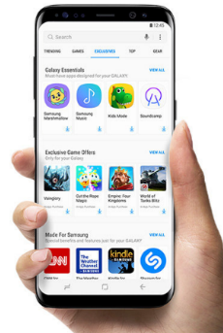
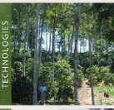
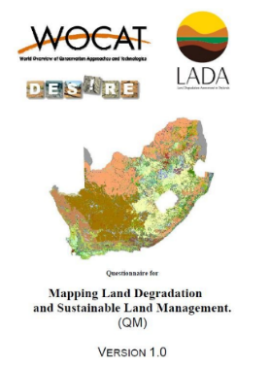
Monitoreo LDN – enlace local / nacional / global
(2) WOCAT-UNCCD SLM BP reporting (avail. May 2019) (local)
(1) Trends.Earth (EO) (national)
(3) Mobile App
LandPKS – WOCAT light – Trends.Earth (GEF prop 2019)
→ Crowd sourcing
(local) (in dev.)
(4) LADA-WOCAT mapping combined with data from (1), (2), (3), …
→ National – landscape) (exist.)
(3) Add. Data e.g. Collect Earth (FAO)
→ (local-landscape)

Slide 9
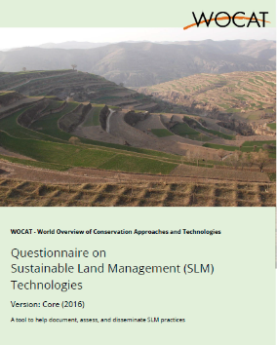
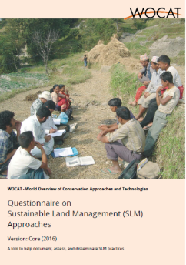
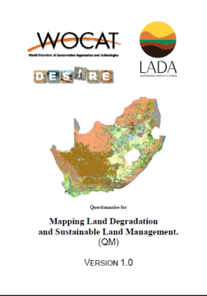
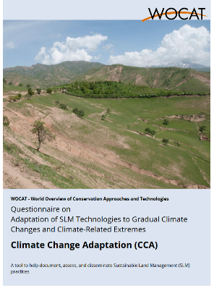
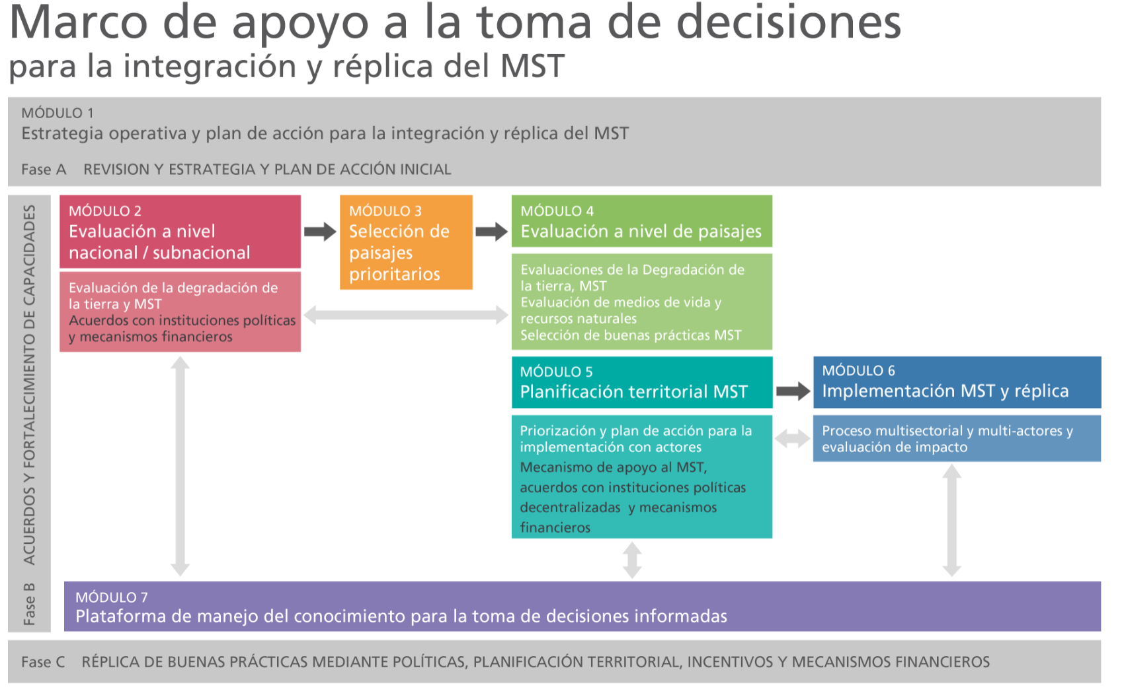
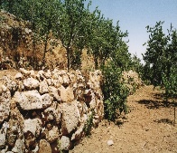
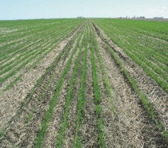
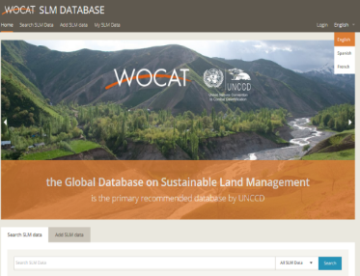
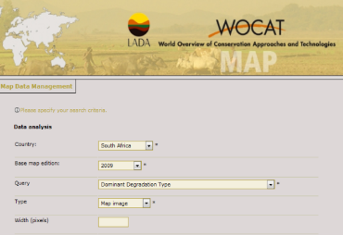
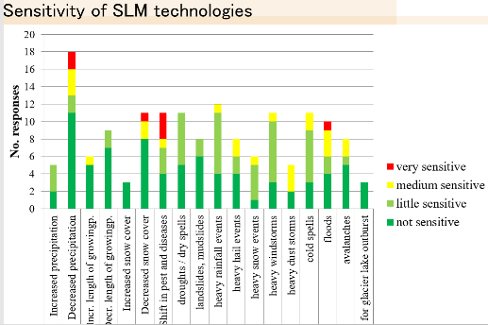
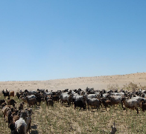
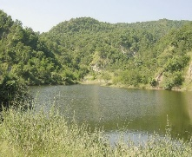
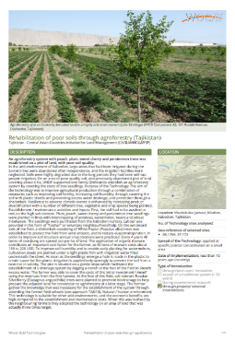
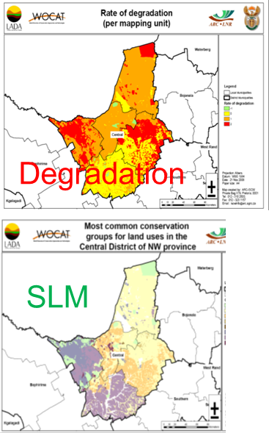
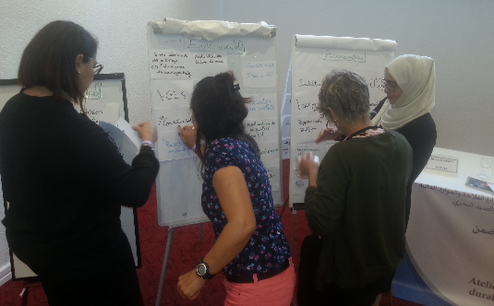
WOCAT herramientas y metodología
documentación, evaluación y diffusion de buenas prácticas
evaluación espacial
asuntos globales (cambio climático)
toma de decisiones
integración y replica de MST
Notes:
1. standardized questionnaires for documentation and evaluation of SLM technologies and approaches → production of knowledge
global database for storage, search, analysis and exchange of SLM technologies and approaches
2. mapping tool for local and regional spatial assessment of land degradation and SLM
3. modules for topics on global issues such as CC adaptation and watershed management
4. decision support tool for selection and scaling-up of identified best practices

Slide 10
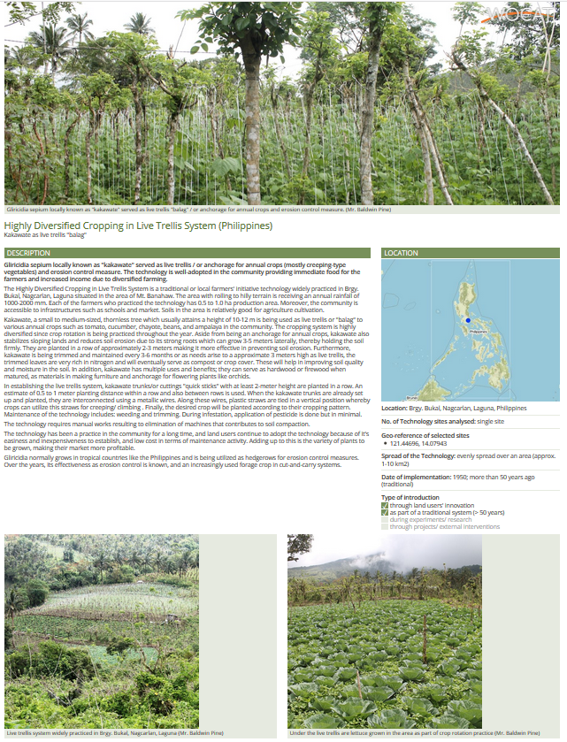
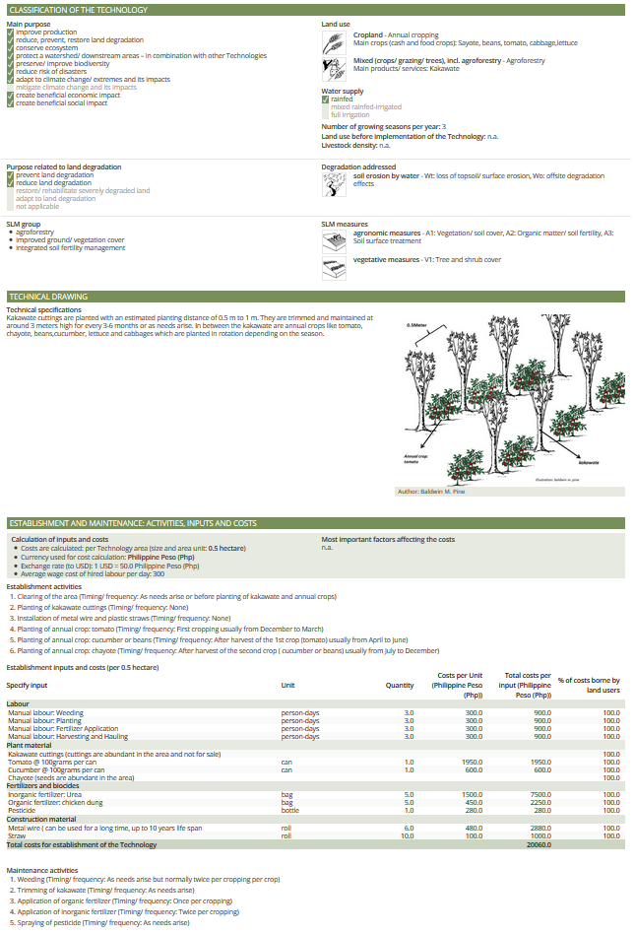
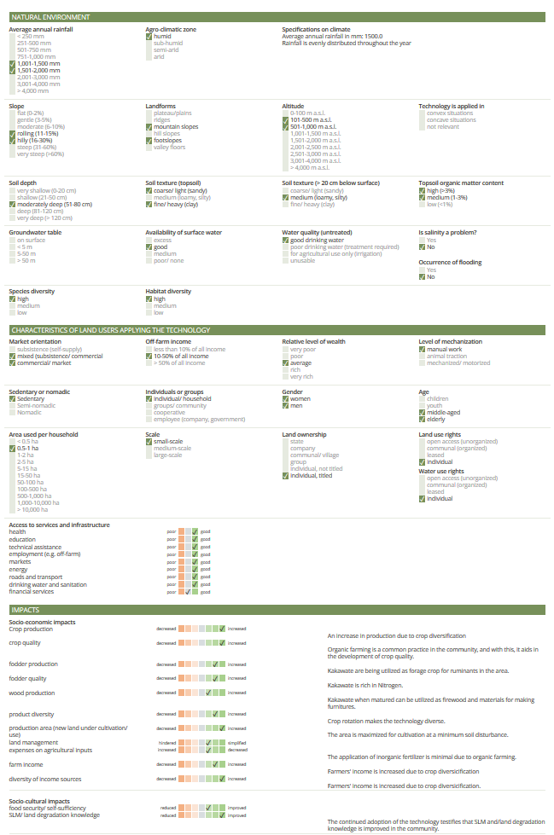
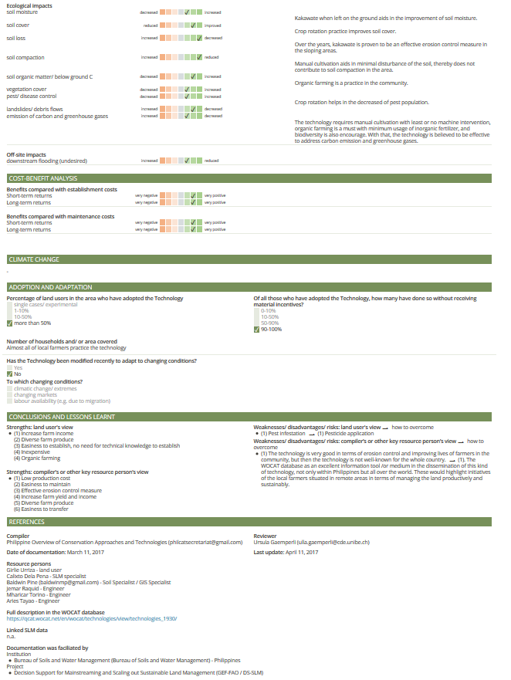

Productos de conocimiento
Sumario
generado automáticamente
en todos idiomas
compilaciones de BP; hojas de información para extensión agraria
Dónde?
Impactos?
Beneficios?
Qué?
Cómo?
Especificaciones técnicos? Costos?

Slide 11
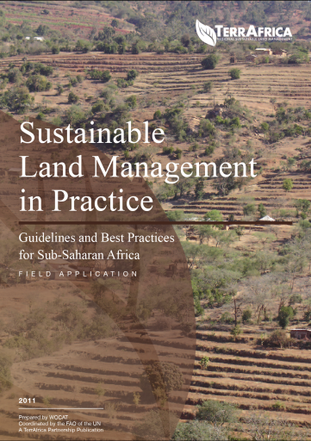
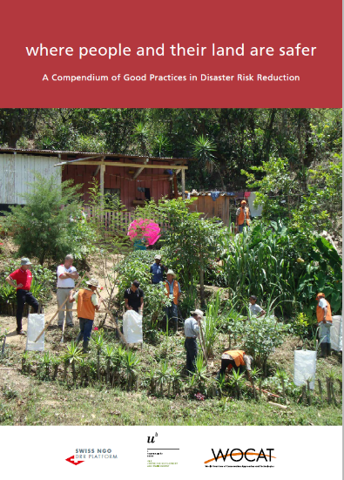






Productos de conocimiento MST globales
Con diferentes socios se producen productos solidos y accessibles:
compilaciones y manuales
(globales, regionales, nacionales)
mapas
videos
otros
→ por diferentes usarios
en varios formatos
Degradación
MST
Notes:
Wider range of valuable SLM knowledge needs to made availabel to different users in different attractive and use-full formates
Lots to do to improve access to this valuable knowledge!

Slide 12







Productos de conocimiento creados en los países
Carpetas MST en idiomas locales con los sumarios WOCAT
Compilaciones MST con los sumarios WOCAT
Carteles MST para usarios de tierra
Calendarios MST en idiomas locales
Videos MST en idiomas locales
Programas radio en idiomas locales

Slide 13




Soluciónes en línea de los países socios - Filipinas

Slide 14


Slide 15





Análisis de datos
Con el soporte de la Secretaría WOCAT
No en línea

Slide 16

iAmpliación! ¿Dónde? ¿ Qué? ¿Cómo? ¿ Impacto?
Mapeo
¿La degradación inicia con tendencia a intensificarse?
→ Prevención
¿Qué difundir?
¿Dónde es mejor?
¿Degradación peor?
→ Rehabilitación
16
Notes:
16
Where to invest?
Which SLM technology and approach?
Where?
Costs?
Impacts?
Alleviating poverty?
Combatting desertification?
Adapted to climate change?

Slide 17





Mapeo WOCAT-FAO
Análisis de estado y tendencia de degradación
Identificación de zonas muy degradadas y zonas de conservación
Identificación de áreas priorizadas para intervenciones

Slide 18



Proceso de apoyo en la toma de decisiones local: talleres de actores
Parte I: Identificación (taller de actores / enfoque de aprendizaje participativo)
Problemas y soluciones posibles:
creación del mapa de uso de la tierra
primer inventario de degradación de la tierra y prácticas de MST
Parte II: Documentación & Valoración (base de evidencia)
mapeo de degradación de la tierra y prácticas de MST
inventario detallado de prácticas de degradación de la tierra y MST
Parte III: Evaluación & Selección (taller de actores: establecer criterios → puntuación→ categorización)
selección de prácticas más promisorias→ a nivel local y regional
negociación

Slide 19



Muchas gracias!
www.wocat.net https://qcat.wocat.net/

